Slide 1
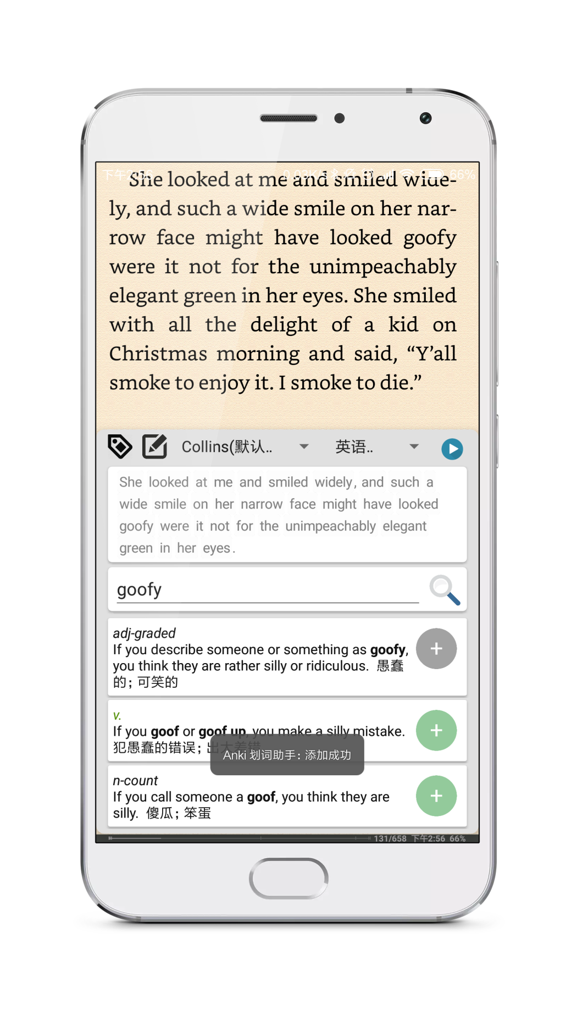
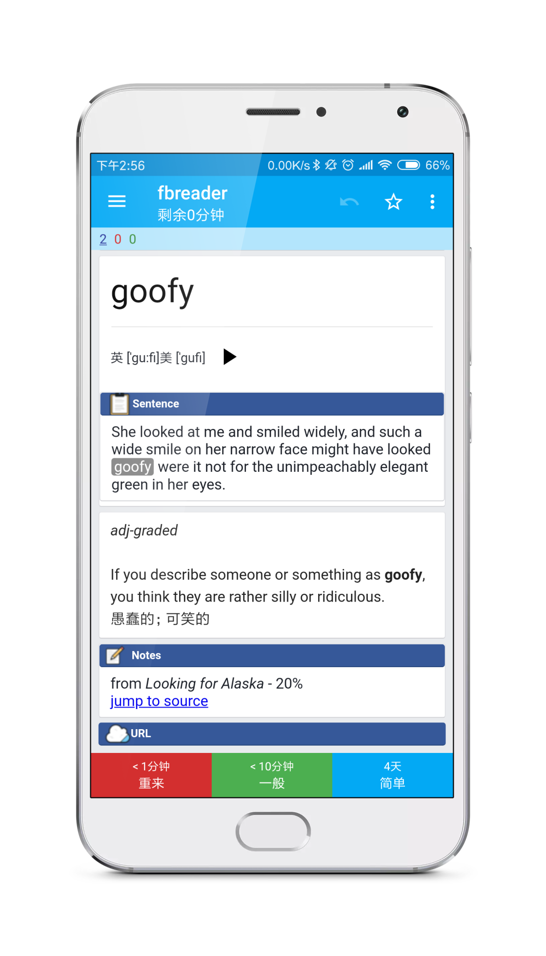

Anki 划词助手 - 英语阅读新选择
阅读场景
长按单词
弹出释义
选择释义
一键制卡
柯林斯、牛津
完整权威词典
复习场景
原始上下文
协助回忆
一键跳转至
原文位置
SM2算法
精确复习
长按识别二维码获取下载
链接与详细使用说明

